Slide 1
4.1随机变量及其分布函数
一、随机变量的概念的产生
二、引入随机变量的意义
三、随机变量的分类
四、分布函数的概念
五、分布函数的性质

Slide 2

一、随机变量概念的产生
在实际问题中，随机试验的结果可以用数量来表示，由此就产生了随机变量的概念.

Slide 3
1、有些试验结果本身与数值有关（本身就是一个数）.
例如，掷一颗骰子面上出现的点数；
昆虫的产卵数；
七月份济南的最高温度等等

Slide 4


2、在有些试验中，试验结果看来与数值无关，但我们可以引进一个变量来表示它的各种结果.也就是说，把试验结果数值化.
正如裁判员在运动场上不叫运动员的名字而叫号码一样，二者建立了一种对应关系.

Slide 5

这种对应关系在数学上理解为定义了一种实值函数.
e.
X(e)
R
这种实值函数与在高等数学中大家接触到的函数相似。

Slide 6
（1）它随试验结果的不同而取不同的值，因而在试验之前只知道它可能取值的范围，而不能预先肯定它将取哪个值.
（2）由于试验结果的出现具有一定的概率，于是这种实值函数取每个值和每个确定范围内的值也有一定的概率.
称这种定义在样本空间上的实值函数为
随
机
变
量
简记为 r.v.
（random variable的简称）

Slide 7

随机变量通常用大写字母
X,Y,Z或希腊字母ζ,η等表示
而表示随机变量所取的值
时,一般采用小写字母x,y,z等.

Slide 8

例如，从某一学校随机选一学生，测量他的身高.
我们可以把可能的
身高看作随机变量X,
然后我们可以提出关于X的各种问题.
如 P(X>1.7)=？ P(X≤1.5)=?
P(1.5<X<1.7)=?

Slide 9


二、引入随机变量的意义
有了随机变量,随机试验中的各种事件，就可以通过随机变量的关系式表达出来.
如：单位时间内某电话交换台收到的呼叫次数用X表示，它是一个随机变量.
事件{收到不少于1次呼叫} { X 1}
{没有收到呼叫} {X= 0}

Slide 10
可见，随机事件这个概念实际上是包容在随机变量这个更广的概念内. 也可以说，随机事件是从静态的观点来研究随机现象，而随机变量则是一种动态的观点，就象数学分析中常量与变量的区别那样.

Slide 11
随机变量概念的产生是概率论发展史上的重大事件. 引入随机变量后，对随机现象统计规律的研究，就由对事件及事件概率的研究扩大为对随机变量及其取值规律的研究.
随机变量及其
取值规律
事件及
事件概率

Slide 12
三、随机变量的分类
通常分为两类：
所有取值可以逐个
一一列举
离散型随机变量
随机变量
如“取到次品的个数”，
“收到的呼叫数”等.
全部可能取值不仅
无穷多，而且还不能
一一列举，而是充满
满一个区间.
连续型随机变量
例如，“电视机的寿命”，实际中常遇到的“测量误差”等.

Slide 13
随机变量
离散型随机变量
连续型随机变量
这两种类型的随机变量因为都是随机变量，自然有很多相同或相似之处；但因其取值方式不同，又有其各自的特点.
学习时请注意它们各自的特点和描述方法.

Slide 14


例： 一报童卖报，每份0.15元，其成本为0.10元. 报馆每天给报童1000份报，并规定他不得把卖不出的报纸退回. 设X为报童每天卖出的报纸份数，试将报童赔钱这一事件用随机变量的表达式表示.
解：分析
{报童赔钱} {卖出的报纸钱不够成本}
当 0.15 X<1000× 0.1时，报童赔钱
故{报童赔钱} {X 666}

Slide 15


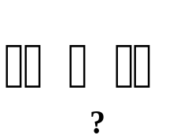



四、分布函数的概念
1.概念的引入
对于随机变量X, 我们不仅要知道X 取哪些值,
要知道 X 取这些值的概率 ; 而且更重要的是想知
道 X 在任意有限区间(a, b)内取值的概率.
例如
分布
函数

Slide 16
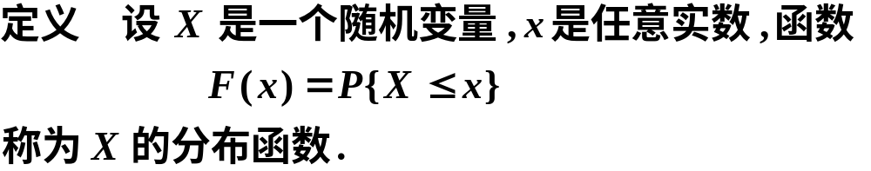
2.分布函数的定义
说明
(1) 分布函数主要研究变量在某一区间内取值的概率情况.

Slide 17







五、分布函数的性质
证明

Slide 18
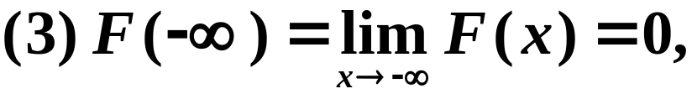
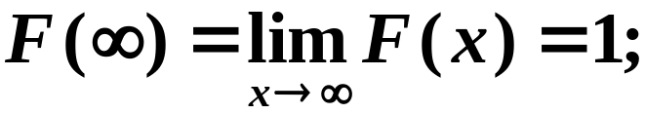




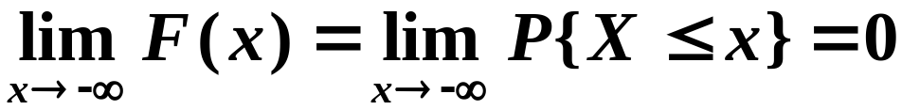


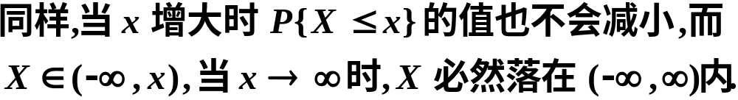
证明

Slide 19
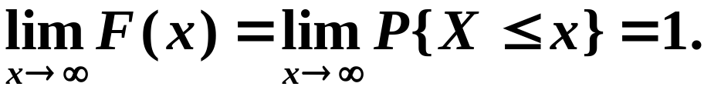
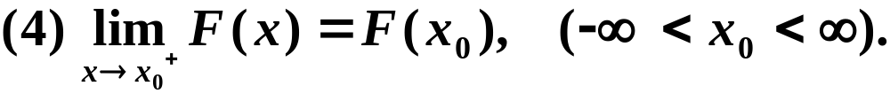

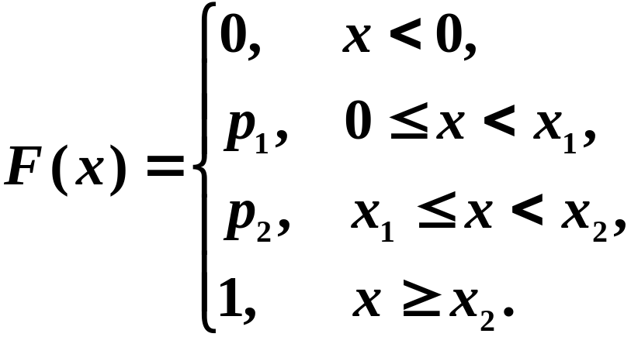






所以
即任一分布函数处处右连续.
例如：

Slide 20

重要公式
证明

Slide 21


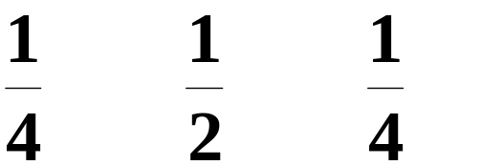

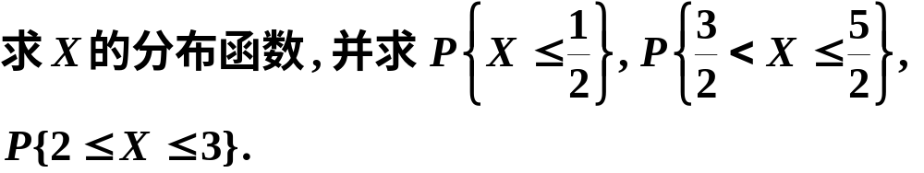
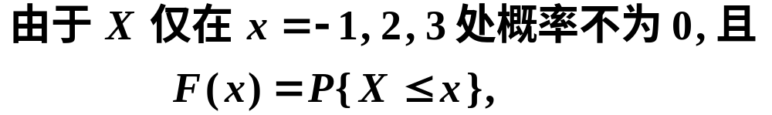
例：
解

Slide 22
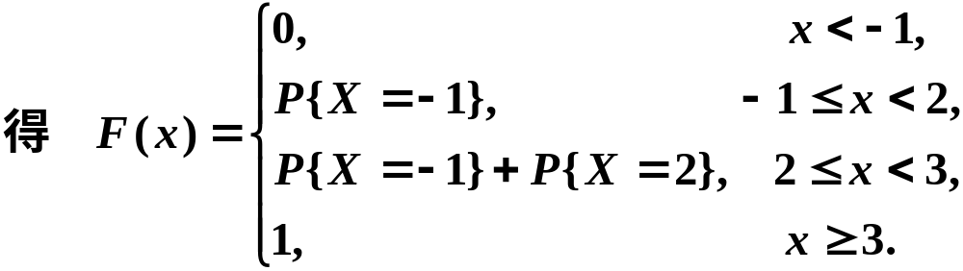
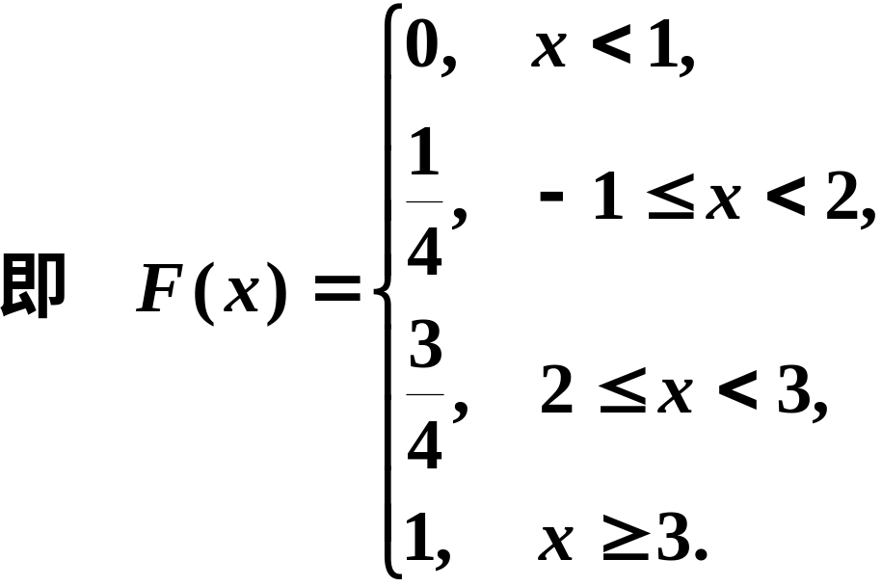

Slide 23

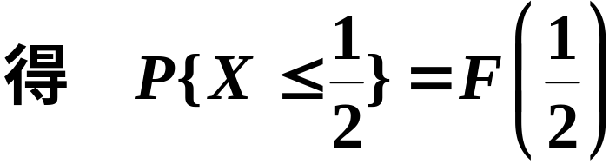

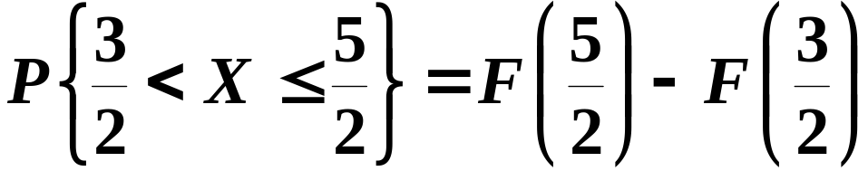
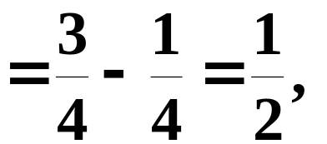
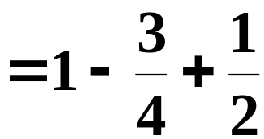


Slide 24
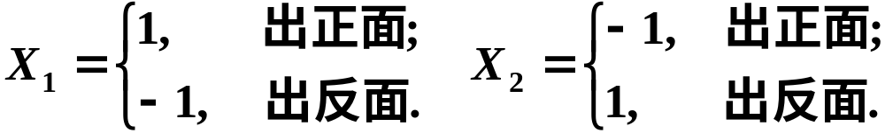
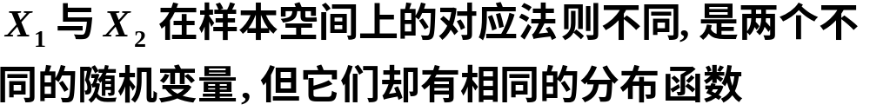
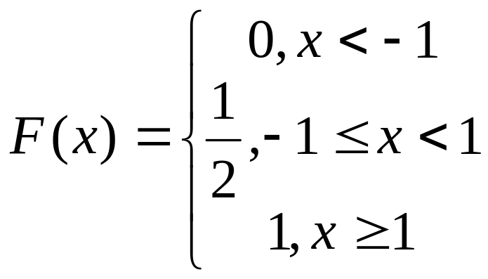
不同的随机变量,它们的分布函数一定也不相同吗?
答
不一定.
例如抛均匀硬币, 令

